Slide 2
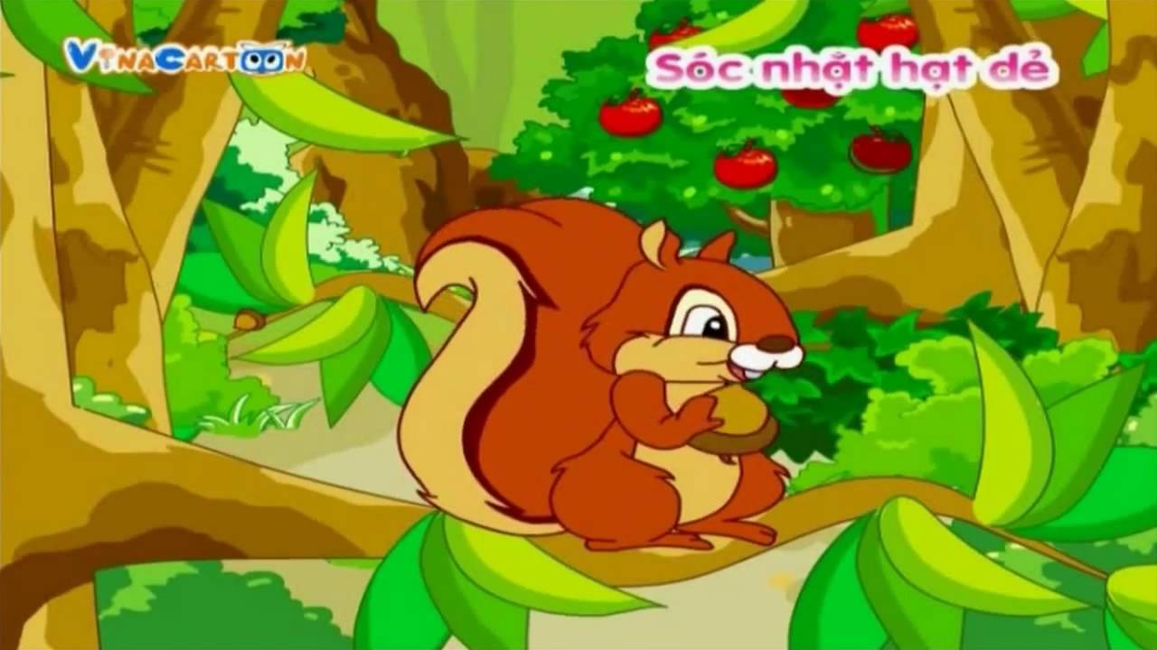


Chú Sóc nâu đang cố gắng nhặt những hạt dẻ để mang về tổ. Các em hãy giúp đỡ chú Sóc bằng cách trả lời đúng các câu hỏi nhé.

Slide 3




3 x 6 = ?
A: 18
B: 16
C: 17
D: 56

Slide 4

84 – 25 = ?
A: 58
B: 60
C: 57
D: 59

Slide 5

15 + 51 = ?
A: 88
B: 66
C: 77
D: 55

Slide 6
45 + 16 = ?
A: 71
B: 61
C: 81
D: 56

Slide 7
14－7= ?
A: 6
B: 5
C: 8
D: 7

Slide 8
BÀI 37.TIẾT 2

Slide 10



1
a) Viết 2 + 2 + 2 + 2 + 2 = 10 thành phép nhân.
2
$$×$$
5
=
10
b) Viết phép nhân 5 $×$7 = 35 thành phép cộng các số hạng bằng nhau.
5 + 5 + 5 + 5 + 5 + 5 + 5 = 35
Viết 3 + 3 + 3 = 9 thành phép nhân.
3
$$×$$
3
=
9
Viết phép nhân 4 $×$6 = 24 thành phép cộng các số hạng bằng nhau.
4 + 4 + 4 + 4 + 4 + 4 = 24

Slide 11
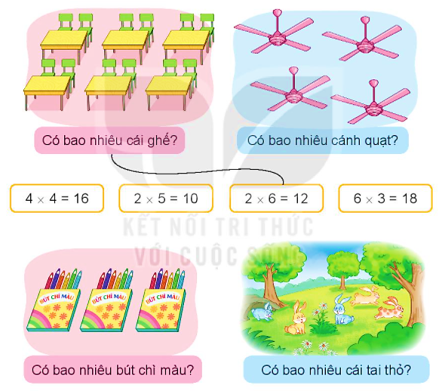
2
Tìm phép nhân phù hợp với câu trả lời cho mỗi câu hỏi.

Slide 12

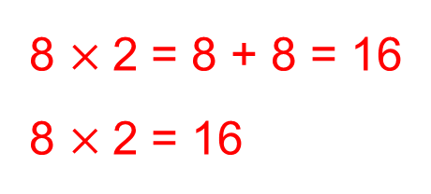
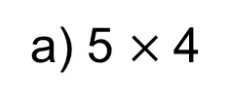
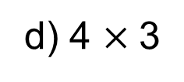
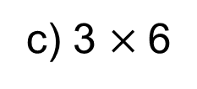
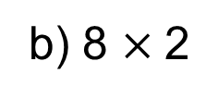
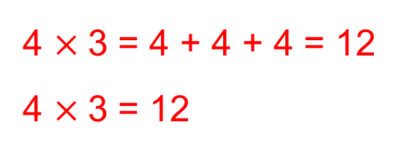
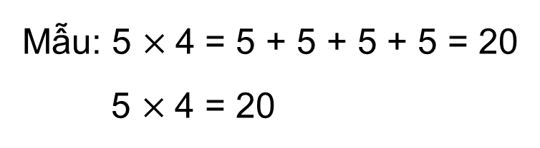
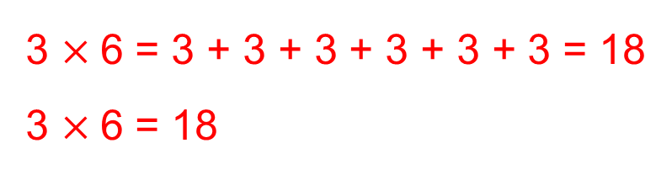
3
Tính (theo mẫu).
a) 5 $×$4
b) 8 $×$2
Mẫu: 5 $×$4 = 5 + 5 + 5 + 5 = 20
5 $×$4 = 20
8 $×$2 = 8 + 8 = 16
8 $×$2 = 16
c) 3 $×$6
d) 4 $×$3
3 $×$6 = 3 + 3 + 3 + 3 + 3 + 3 = 18
3 $×$6 = 18
4 $×$3 = 4 + 4 + 4 = 12
4 $×$3 = 12

